Slide 1
Estrutura de Dados – 1º semestre de 2023
Professor Mestre Fabio Pereira da Silva

Slide 2
Apresentação
Fabio, 30 anos
Mestre em Sistemas de Informação pela Universidade de São Paulo (2017) com o tema “Ferramentas de depuração de software: Uma avaliação experimental”
Tecnólogo em Análise e Desenvolvimento de Sistemas pela Faculdade de Tecnologia da Zona Leste em (2014)
.

Slide 3
Apresentação
Avaliação da eficácia, eficiência e usabilidade de duas ferramentas visuais de depuração que técnicas de localização de defeitos baseadas em cobertura de código para a detecção de defeitos em um estudo com 119 pessoas.
Utilização de algoritmos de Data Mining
Análise e avaliação dos resultados por meio de testes estatísticos não paramétricos.
.

Slide 4
Apresentação
Atuação em empresas de grande porte da área de tecnologia e do mercado financeiro em Sistemas de Gestão Integrada, incluindo cargos nas áreas de Engenharia de Software, Desenvolvimento e Gestão de Projetos Ágeis.
Totvs S/A (2014 a 2018) - Analista de Sistemas
B3 – Bolsa de Valores de São Paulo (2018 – Cargo Atual) -Arquiteto de Software
Atuação como Professor Universitário da Fatec, ministrando diversas disciplinas como Lógica de Programação, Estrutura de Dados, Inteligência Artificial e Sistemas Distribuídos
Atuação na Faculdade Impacta na disciplina de Desenvolvimento Mobile.
.

Slide 5
Apresentação
Publicação e apresentação do artigo “Evaluation of Tools to the Fault Localization” na 41th International Conference of Chilean Computer Society – Santiago, Chile - 2022.
Publicação e apresentação do artigo “An empirical assessment of visual debugging tools effectiveness and efficiency” na 37th International Conference of Chilean Computer Society – Santiago, Chile - 2018.
Publicação e apresentação do artigo “CodeForest: Uma ferramenta visual de depuração” na XXI Conferência Ibero-Americana de Engenharia de Software - Bogotá, Colômbia - 2018.
Publicação e apresentação do artigo “Avaliação de usabilidade de ferramentas de depuração de software” no XIV Simpósio Brasileiro de Sistemas de Informação - Caxias do Sul - 2018.
Publicação e apresentação do artigo “O impacto da adoção dos Modelos de Maturidade TMMI e MPT.BR na Gestão de Projetos de Software” na Conferência Latino-Americana de Informática / 46º JAIIO – Córdoba, Argentina - 2017.
.

Slide 6
Objetivo
Criar e manipular tipos abstratos de dados: listas, pilhas, filas e árvores.

Slide 7
Conteúdo
Listas: Definição, propriedades, aplicação, listas de arranjos, listas de nodos e implementação.
Pilhas e Filas: Definição, propriedades, aplicação e operações.
Recursividade.
Listas, pilhas e filas de alocação dinâmica.
Algoritmos de Ordenação
Árvores Binárias: Definição, propriedades, aplicação e algoritmos.

Slide 8
Cronograma
Data | Conteúdo
15/02 | Apresentação da disciplina
01/03 | Revisão – Lógica de programação
08/03 | Revisão - Estruturas de decisão
15/03 | Revisão - Estruturas de repetição
22/03 | Revisão – Vetores
29/03 | Revisão – Vetores
05/04 | Revisão – Vetores
12/04 | Desenvolvimento de projeto – Avaliação 1
19/04 | Desenvolvimento de projeto – Avaliação 1
26/04 | Apresentação do Projeto

Slide 9
Cronograma
Data | Conteúdo
03/05 | Conceitos básicos sobre linguagens de programação
10/05 | Listas Estáticas
17/05 | Listas Estáticas – Exercícios
24/05 | Filas e Pilhas
31/05 | Filas e Pilhas – Exercícios
07/06 | Recursividade
14/06 | Prova semestral
21/06 | Vista de provas
28/06 | Dúvidas gerais sobre a disciplina – Cronograma do segundo semestre
05/07 | Dúvidas gerais sobre a disciplina - Online

Slide 10
Cronograma
Conteúdo
Recesso acadêmico
Algoritmos de ordenação, MergeSort e QuickSort
Árvore Binária e Algoritmos de ordenação, HeapSort
Árvore Binária
Grafos
Tabela de Espalhamento

Slide 11
Listas de exercícios
As listas de exercícios devem ser entregues pelo Teams incluindo o código fonte de cada exercício e documentação, quando aplicável para exercícios que envolvam questões dissertativas ou de múltipla escolha.
Não serão permitidas entregas em atraso.

Slide 12
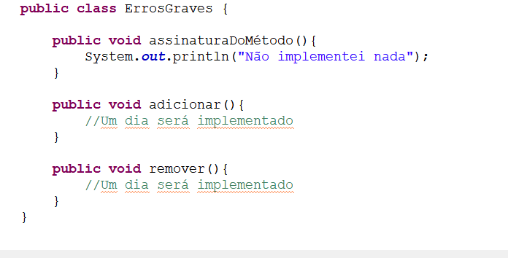
Listas de exercícios
Quando identificado que o aluno não tentou resolver a lista a mesma será zerada.

Slide 13
Listas de exercícios
Quando identificado que o aluno não tentou resolver a lista a mesma será zerada.
Dadas as 3 questões abaixo, o aluno só fez a questão de em negrito
1) Implemente os métodos de adicionar e remover em uma lista simplesmente encadeada.
2) Implemente o algoritmo de ordenação MergeSort para o conjunto de entrada 30, 40, 8.
3) Assinale a alternativa correta sobre listas encadeadas

Slide 14
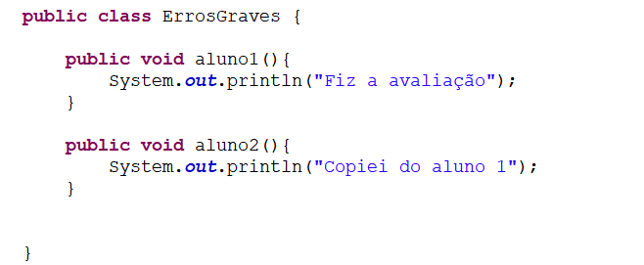
Avaliações
Avaliações iguais serão zeradas.
Avaliações em que o aluno somente trocar o nome das variáveis e do método implementado serão zeradas.

Slide 15
Processo de avaliação
Avaliação 1 - Projeto / Prova - 10%
Avaliação 2 - Projeto / Prova - 20%
Avaliação 3 - Projeto / Prova - 30%
Avaliação 4 - Projeto / Prova - 30%
Listas de Exercícios - 10%
Recuperação para alunos que ficarem entre 3 a 5.9

Slide 16
Recados gerais
É pré-requisito para conseguir a aprovação em Estrutura de Dados saber Lógica de Programação.
Estrutura de dados é uma matéria difícil.
Estrutura de dados é uma matéria de ritmo muito mais intenso das disciplinas do primeiro e segundo semestre.
Para estar matriculado na disciplina espera-se que o aluno desenvolva códigos por conta própria. Ou seja, saiba programar.
Dúvidas sobre lógica de programação não serão tiradas durante as aulas.
Estude desde a primeira aula.

Slide 17
Contatos
Email: fabio.silva391@fatec.sp.gov.br
Linkedin: https://br.linkedin.com/in/b41a5269
Facebook: https://www.facebook.com/fabio.silva.56211

